Slide 1

Trường THCS GIA QUẤT
CHÀO MỪNG CÁC THẦY CÔ
VỀ DỰ GIỜ THĂM LỚP 8A1
ĐẠI SỐ 8
Giáo viên : Nguyễn Thị Vân Anh
………….., ngày ….. tháng …… năm 2023

Slide 2


THIẾT BỊ DẠY HỌC VÀ HỌC LIỆU
1. Giáo viên: SGK, kế hoạch bài dạy, thước thẳng, bảng phụ, máy chiếu.
2. Học sinh: SGK, thước thẳng bảng nhóm.

Slide 3
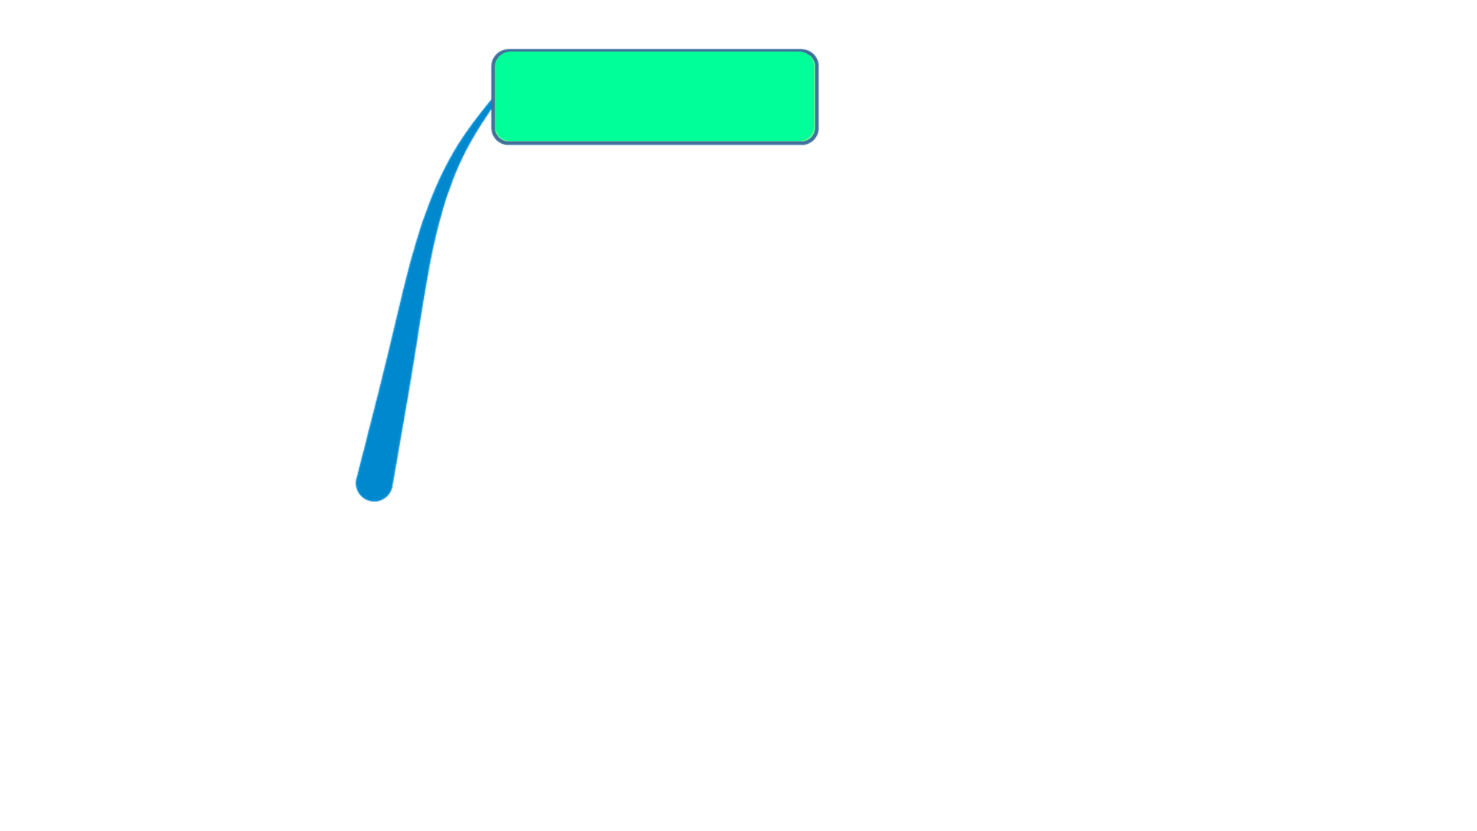
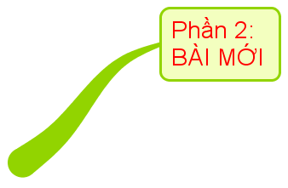




NOTES
Phần 1: MỞ ĐẦU
Phần 2:
HÌNH THÀNH KIẾN THỨC
Phần 4:
VẬN DỤNG, TÌM TÒI
Phần 3:
LUYỆN TẬP

Slide 4

HOẠT ĐỘNG 1
MỞ ĐẦU
Câu hỏi 1: Bài tập 1 SBT/5
Câu hỏi 2: Bài tập 5 SBT/5
Notes:
GV gọi 2 HS lên bảng làm bài. Trong lúc HS làm trên bảng, GV đặt câu hỏi cho 1 số HS trả lời: Phát biểu quy tắc nhân đơn thức với đa thức?

Slide 5
Câu hỏi 1: Bài tập 1 trang 5 SBT
Notes:
GV chiếu đáp án so sánh với bài làm của HS trên bảng

Slide 6
Câu hỏi 2: Bài tập 5 SBT trang 5
Nếu nhân đa thức với một đa thức ta làm như thế nào?
Vậy
Đặt vấn đề
Notes:
GV chiếu đáp án so sánh với bài làm của HS trên bảng

Slide 7



NOTES
Tiết 2
§2. NHÂN ĐA THỨC VỚI ĐA THỨC
MATH
Giáo viên:……
Email:…….

Slide 8
KIẾN THỨC
MỤC TIÊU BÀI HỌC
- Học sinh hiểu quy tắc nhân đa thức với đa thức.
- Học sinh biết trình bày phép nhân đa thức theo các cách khác nhau. Rèn tính chính xác, cẩn thận.
NĂNG
LỰC
- Năng lực giao tiếp toán học, năng lực sử dụng ngôn ngữ toán, năng lực giải quyết vấn đề, hợp tác.
PHẨM
CHẤT
- Chăm chỉ: Chú ý lắng nghe, đọc, làm bài tập. Vận dụng kiến thức đã học để làm bài tập.
- Trách nhiệm: Hoạt động nhóm tích cực và báo cáo kết quả hoạt động nhóm.
- Trung thực: Trung thực trong hoạt động nhóm và báo cáo kết quả.

Slide 9
HOẠT ĐỘNG 2
HÌNH THÀNH KIẾN THỨC

Slide 10

Tiết 2 §2. NHÂN ĐA THỨC VỚI ĐA THỨC
1
Quy tắc
Ví dụ: Nhân đa thức với đa thức
*Quy tắc (sgk/7)
Muốn nhân một đa thức với một đa thức, ta nhân mỗi hạng tử của đa thức này với từng hạng tử của đa thức kia rồi cộng các tích với nhau.
Với A, B, C, D là các biểu thức tùy ý, ta có
Notes:
GV đưa VD và gợi ý như sgk. Yêu cầu HS hoạt động nhóm đôi trong 2 phút làm VD
Từ đó, Muốn nhân đa thức (x – 2) với đa thức (6x² – 5x +1) ta làm như thế nào? Tổng quát cho trường hợp nhân đa thức với đa thức?

Slide 11
Tiết 2 §2. NHÂN ĐA THỨC VỚI ĐA THỨC
1
Quy tắc
Ví dụ: Nhân đa thức với đa thức
* Quy tắc (SGK/7)
* Tổng quát
* Nhận xét (SGK/7)

Slide 12

1
Quy tắc
?1
*Áp dụng:
Notes:
Yêu cầu HS hoạt động cá nhân

Slide 13
HOẠT ĐỘNG 3
LUYỆN TẬP
QUY TẮC: NHÂN ĐA THỨC VỚI ĐA THỨC
Tổng quát:
Vận dụng quy tắc nhân đa thức với đa thức để tính nhân, rút gọn biểu thức, tính giá trị biểu thức nhanh gọn hơn.
Hãy nhắc lại quy tắc nhân đa thức với đa thức?

Slide 14

2
Áp dụng
Làm tính nhân
?2
Thực hiện ?2 câu a theo hai cách:
+ Cách 1: Nhân theo hàng ngang
+ Cách 2: Nhân theo hàng dọc.
Hoạt động nhóm
Notes:
GV giao nhiệm vụ HS nghiên cứu nội dung chú ý trang 7 sgk.
GV chia lớp thành các nhóm HS, nửa lớp làm cách 1, nửa lớp làm cách 2
GV gọi các nhóm trình bày bài của mình. GV chiếu đáp án kiểm tra.
So sánh rút ra cách làm đơn giản

Slide 15
2
Áp dụng
Làm tính nhân
?2
Thực hiện ?2 câu a theo hai cách:
+ Cách 1: Nhân theo hàng ngang
+ Cách 2: Nhân theo hàng dọc.
Hoạt động nhóm
120
90
30
60
HẾT GIỜ
BẮT ĐẦU
Notes:
GV giao nhiệm vụ HS nghiên cứu nội dung chú ý trang 7 sgk.
GV chia lớp thành các nhóm HS, nửa lớp làm cách 1, nửa lớp làm cách 2
GV gọi các nhóm trình bày bài của mình. GV chiếu đáp án kiểm tra.
So sánh rút ra cách làm đơn giản

Slide 16
2
Áp dụng
Làm tính nhân
?2
Thực hiện ?2 câu a theo hai cách:
+ Cách 1: Nhân theo hàng ngang
+ Cách 2: Nhân theo hàng dọc.
Hoạt động nhóm
Cách 1:
Cách 2:
Notes:
GV giao nhiệm vụ HS nghiên cứu nội dung chú ý trang 7 sgk.
GV chia lớp thành các nhóm HS, nửa lớp làm cách 1, nửa lớp làm cách 2
GV gọi các nhóm trình bày bài của mình. GV chiếu đáp án kiểm tra.
So sánh rút ra cách làm đơn giản

Slide 17
2
Áp dụng
Làm tính nhân
?2
Từ kết quả trên
hãy rút ra các bước thực hiện nhân 2 đa thức theo hàng dọc?
Các bước thực hiện nhân đa thức theo hàng dọc:
- Sắp xếp các đa thức theo theo lũy thừa giảm dần hoặc tăng dần của biến.
- Đa thức này viết dưới đa thức kia.
- Kết quả của phép nhân mỗi hạng tử của đa thức thứ hai với đa thức thứ nhất được viết riêng một dòng.
- Các đơn thức đồng dạng được xếp vào cùng một cột.
- Cộng theo từng cột.
Notes:
GV lưu ý HS các bước nhân đa thức theo cột dọc

Slide 18
2
Áp dụng
Làm tính nhân
?2
Notes:
GV đưa ?2b. Hỏi HS lựa chọn cách nào để làm?
HS chọn cách 1. Pháp vấn trực tiếp HS và trình bày bảng
Lưu ý HS cách nhân cột dọc chỉ nên dùng khi nhân 2 đa thức của cùng 1 biến

Slide 19
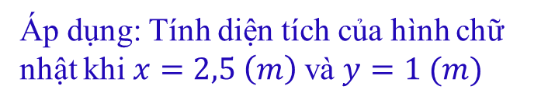

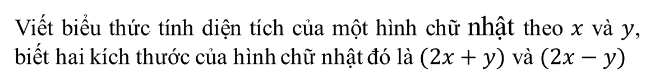
HOẠT ĐỘNG 4
VẬN DỤNG
Viết biểu thức tính diện tích của một hình chữ nhật theo $x$ và $y$, biết hai kích thước của hình chữ nhật đó là $(2x+y)$ và $(2x−y)$
?3
Giải
Diện tích hình chữ nhật là
Áp dụng: Tính diện tích của hình chữ nhật khi $x=2,5 \left(m\right)$và $y=1 (m)$
Với $x=2,5 \left(m\right)$và $y=1 \left(m\right)$thì
Notes:
HS làm việc cá nhân làm ?3. Hỏi thêm: Nêu công thức tính diện tích hình chữ nhật?
Các bước làm dạng bài tính giá trị của biểu thức?

Slide 20
Làm tính nhân
Bài 7
Giải
Notes:
HS làm việc cá nhân. Đổi chéo kiểm tra lẫn nhau

Slide 21
Trò chơi: TÍNH NHANH
Hai đội chơi, mỗi đội có 4HS, mỗi đội điền kết quả trên 1 bảng
Luật chơi: Mỗi HS lần lượt điền kết quả một ô, HS sau có thể sửa bài của bạn liền trước, đội nào làm đúng và nhanh hơn thì thắng.
Giá trị của x và y | Giá trị của biểu thức
Notes:
GV Tổ chức trò chơi cho HS

Slide 22
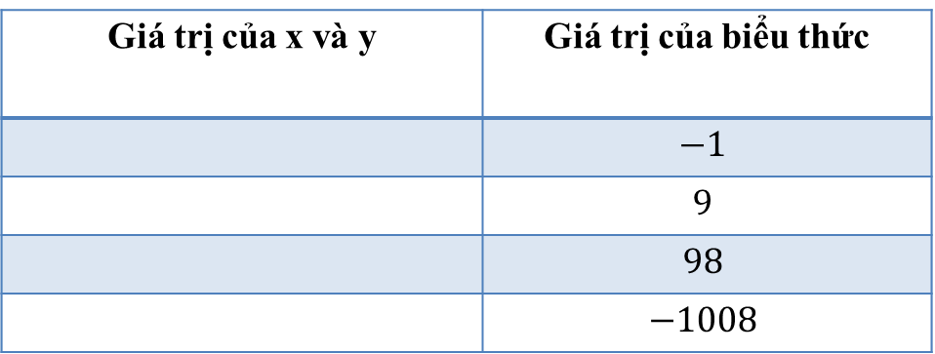
Trò chơi: TÍNH NHANH
Hai đội chơi mỗi đội có 4HS, mỗi đội điền kết quả trên 1 bảng
Luật chơi: Mỗi HS lần lượt điền kết quả một ô, HS sau có thể sửa bài của bạn liền trước, đội nào làm đúng và nhanh hơn thì thắng.
Giá trị của x và y | Giá trị của biểu thức
 | $$−1$$
 | $$9$$
 | $$98$$
 | $$−1008$$

Slide 23
* HOẠT ĐỘNG TÌM TÒI MỞ RỘNG
Bài tập thêm:
Cho . Chứng minh rằng:
với
Hướng dẫn: Thực hiện phép nhân đa thức với đa thức; đơn thức với đa thức để đưa các biểu thức A, B, C về dạng đa thức. So sánh các kết quả nhận được

Slide 24



HƯỚNG DẪN VỀ NHÀ
Notes:
Notes:
Notes:
Làm bài tập: 8,10/sgk; 6,7,8,9,10, 2.1,2.2/sbt
Xem BT trong SBT
Tiết sau luyện tập
Học quy tắc nhân đa thức nhân đa thức.

